Slide 1

프로젝트 기획서
TNT
조장: 김슬기
조원: 오나래
임준섭

Slide 2
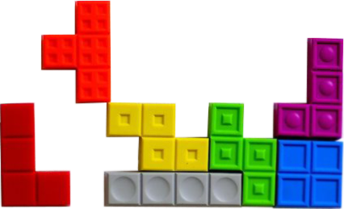
주제
타로 카드를 이용한 운세 프로그램 및 테트리스 프로그램 구현
2. 개요
타로
운세, 타로 등 심리와 관련되어 각광받고 있는 분야로 사용자의 수가 점점 늘어나고 있는 추세
테트리스
각기 다른 모양의 7가지 블록을 가로줄에 채워 넣으면 해당 줄이 사라지면서 점수가 올라가는 형식의 2차원 게임
두뇌 발달에 긍정적인 영향을 주며 공간 지각력을 키울 수 있음
성장하는 어린이들과 바쁘게 살아가는 모든 사람에게 갑갑한 일상에서 재미있고 흥미로우며 심리적 감정을 얻을 수 있게 한다

Slide 3

1. 시작 화면(메인)
①
① 타로 그림버튼 클릭 시
[2-1. 타로 시작 화면] 으로 이동
② 테트리스 그림버튼 클릭 시
[3-1. 테트리스 시작 화면]으로 이동
③ 탈출 그림버튼 클릭 시
[종료]
④ 그림 그림버튼 클릭 시
[4-1. 틀린그림찾기 시작 화면] 으로 이동
②
③
500 * 500 사이즈로 제작했으며 크기, 배경화면 및 디자인 모두 추후 변경될 수 있음

Slide 4
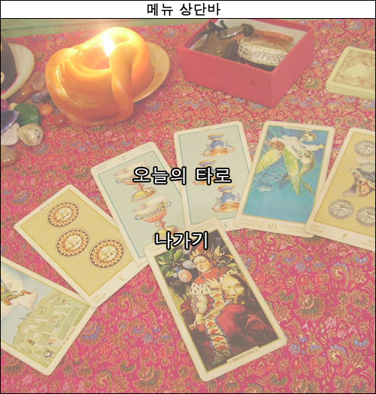
2-1. 타로 시작 화면
① 오늘의 타로 클릭 시
[2-2. 오늘의 타로] 로 이동
② 나가기 클릭 시
[1. 시작화면] 로 이동
아래 메뉴 추가 가능
- 애정운 타로
- 학업, 진로 타로
①
②

Slide 5
2-2. 오늘의 타로
① 시작 버튼 클릭 시
[2-3. 카드 선택] 으로 이동
혹은 아래 조건에서도 이동
10초 이후
키보드의 아무 버튼이나 눌렀을 경우
①

Slide 6
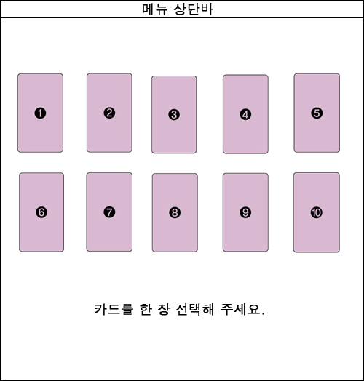
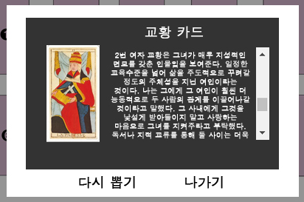
2-3. 카드 선택
① 10개의 카드 중 하나를 클릭 시
④ 결과물 출력 창이 팝업된다.
② 다시 뽑기
[2-2. 오늘의 타로]로 이동
③ 나가기
[1. 시작화면]으로 이동
①
④
②
③
Notes:
1 테트리스 삭제
2 내용 출력
3 다시하기->다시뽑기(3 오늘의 타로로 이동)

Slide 7
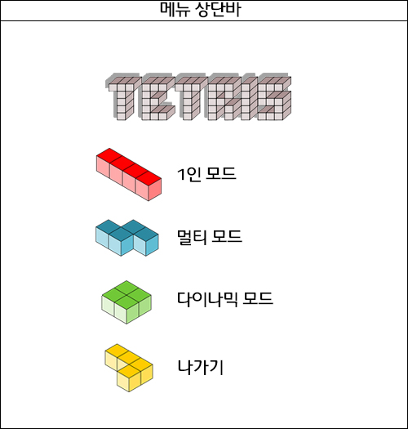
3-1. 테트리스 시작 화면
① 1인 모드 클릭 시
[3-2. 1인 모드 게임] 으로 이동
② 멀티 모드
[3-3. 멀티 모드]로 이동
③ 다이나믹 모드
[3-4. 다이나믹 모드]로 이동
④ 나가기
[1. 시작화면]으로 이동
①
②
③
④

Slide 8
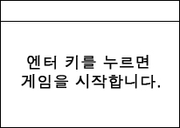
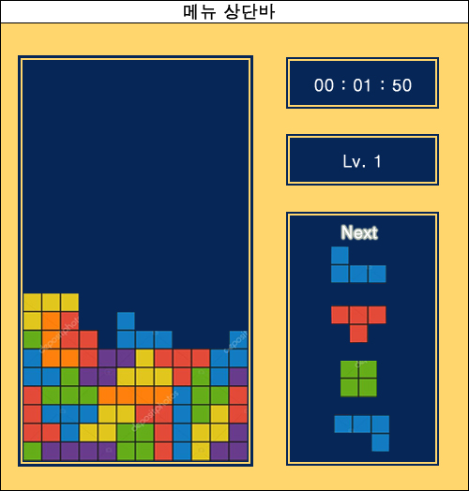
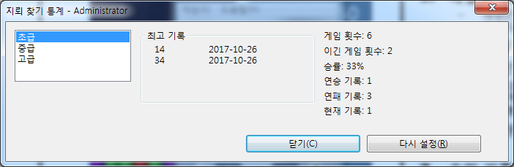

3-2. 싱글모드
①
시작 전에 화면 중간에 메시지가 보인다.
“엔터 키를 누르면 게임을 시작합니다.”
시작 시부터 시간을 알려준다.
레벨을 알려준다.
레벨은 지정된 개수의 줄을 없애면 한 레벨 올라간다.
다음 나올 블럭들을 미리 보여준다.
게임 중단
게임 실행 중 스페이스를 누르면 게임이 중단되고 게임 중단 시 스페이스를 누르면 게임이 재실행 된다.
블록이 가장 윗면에 닿으면 게임이 종료된다.
순위 기록
시간을 중심으로 순위를 판단하여 5등 안에 들어간 기록은 이름과 시간 레벨을 기록할 수 있다.
이름은 직접 넣는다.
②
③
④
나 천재
2등이네
⑦
Notes:
1 테트리스 삭제
2 내용 출력
3 다시하기->다시뽑기(3 오늘의 타로로 이동)

Slide 9
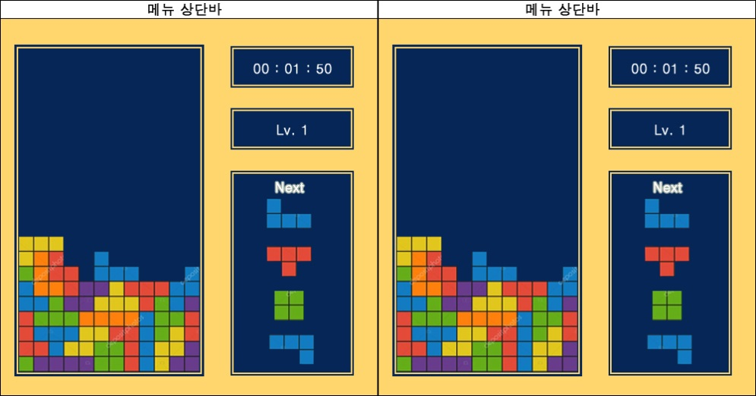


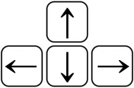

3-3. 멀티모드
한 PC에서 두 사람이 대전한다.
1pc: w,a,s,d,space키 사용
2pc: 방향키, shift키 사용
시작 전에 화면 중간에 메시지가 보인다.
“엔터 키를 누르면 게임을 시작합니다.”
시작 시부터 시간을 알려준다.
레벨을 알려준다.
일정 시간을 버티면 레벨이 한 단계 씩 올라간다.
다음 나올 블럭들을 미리 보여준다.
게임 중단
게임 실행 중 스페이스를 누르면 게임이 중단되고 게임 중단 시 스페이스를 누르면 게임이 재실행 된다.
양쪽 모두에게 해당된다.
블록이 가장 윗면에 먼저 닿는 측이 지게 되면서 게임이 종료된다.
진 쪽과 이긴 쪽의 메인 화면에 각자의 상황에 맞는 영상을 보여준다.
엔터를 누르면 새 게임이 시작된다.
1PC
2PC
Notes:
1 테트리스 삭제
2 내용 출력
3 다시하기->다시뽑기(3 오늘의 타로로 이동)

Slide 10
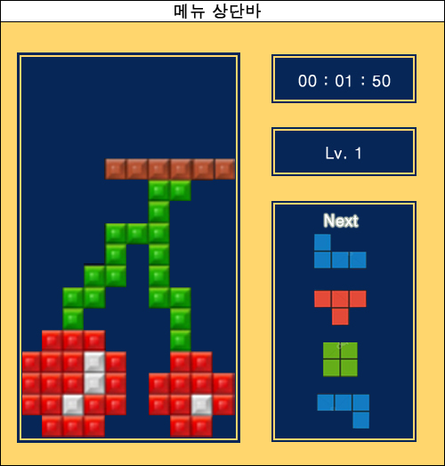
3-4. 다이나믹 모드(추가 기능)
각 레벨 마다 다른 방해블럭이 시작 시부터 놓여진다.
시작 전에 화면 중간에 메시지가 보인다.
“엔터 키를 누르면 게임을 시작합니다.”
시작 시부터 시간을 알려준다.
레벨을 알려준다.
레벨은 지정된 개수의 줄을 없애면 한 레벨 올라간다.
다음 나올 블럭들을 미리 보여준다.
게임 중단
게임 실행 중 스페이스를 누르면 게임이 중단되고 게임 중단 시 스페이스를 누르면 게임이 재실행 된다.
블록이 가장 윗면에 닿으면 게임이 종료된다.
순위 기록
시간을 중심으로 순위를 판단하여 5등 안에 들어간 기록은 이름과 시간 레벨을 기록할 수 있다.
이름은 직접 넣는다.
①
나 천재
2등이네
Notes:
1 테트리스 삭제
2 내용 출력
3 다시하기->다시뽑기(3 오늘의 타로로 이동)

Slide 11
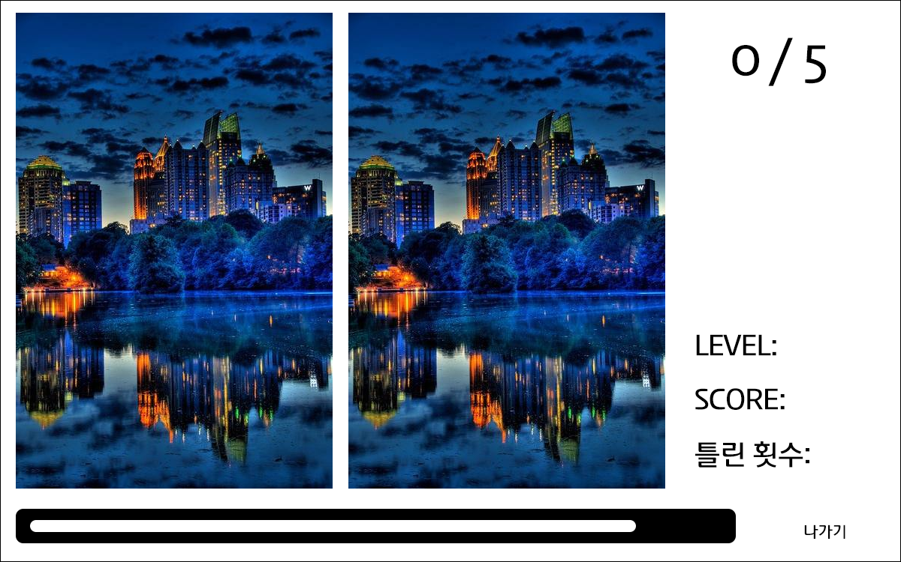

4-1. 틀린그림찾기
찾아야 하는 개수(모두 5개로 통일)
5개 * 10스테이지 = 정답 50개
레벨을 알려준다.
레벨은 지정된 개수를 모두 찾으면 레벨이 올라간다.
진행 중인 게임에 대한 점수를 알려준다.
기본 점수 100점에서 시작
찾을 시 + 10
틀릴 시 – 5
0점 미만이 되면 게임 종료
다음 나올 블럭들을 미리 보여준다.
게임이 진행되는 프레임
게임 실행 중 스페이스를 누르면 게임이 중단되고 게임 중단 시 스페이스를 누르면 게임이 재실행 된다.
시간 제한.
하얀색 시간바가 모두 줄어들면 게임이 종료된다.
나가기
시작화면(메인)으로 이동
다시 하기
해당 스테이지부터 다시 시작
종료
시작화면(메인)으로 이동
게임이 종료되면 뜨는 팝업창
①
⑤
②
③
④
⑥
⑦
⑩
⑧
⑨
Notes:
1 테트리스 삭제
2 내용 출력
3 다시하기->다시뽑기(3 오늘의 타로로 이동)

